Slide 1
2022
ssm社区物业信息管理系统小程序
答辩ppt
汇报人：

Slide 2
研究背景及意义
信息管理的激烈竞争已引领当今世界步入信息化的社会阶段。
计算机普及到个人，是信息技术高速发展的必然结果。客户、服务器技术、数据库技术，尤其是Internet技术的发展，催化了社区物业信息管理工作的计算机管理系统成为了可能。越来越多的小区开始在不同程度上应用并依赖社区物业信息管理软件，这可以使得小区在得到科学化、正规化管理的同时，极大提高社区物业信息管理的工作效率。
对于规模较小的物业管理公司来说，传统的人工社区物业信息管理模式仍旧可以应付日常的工作需求。但是，随着该行业不断的发展，竞争日益激烈，提高物业管理的工作水平与效率、为居民提供更好的服务，已经成为物业管理公司当前必须考虑的问题。而将计算机引入到管理机制中来将是一个不错的解决途径。
因此，开发符合现代社区物业信息管理特点的社区物业信息管理信息系统很有意义。

Slide 3
开发技术
微信开发者工具现在已经被小程序开发团队开发运行，目前微信开发者工具任然在不断的完善中，在开发小程序时经常要不断的更新。可以使用微信扫码登陆开发者工具，开发者工具将使用这个微信帐号的信息进行小程序的开发和调试。
机型选择：小程序以智能手机的屏幕尺寸为设计标准，进行切图。
预览界面：写好视图布局后点击编译，用来刷新视图界面。
控制台：方便调试打印输出信息。
上传代码：上传到腾讯服务器，提交审核必经步骤。上传代码时可以填写版本号和备注信息。
资源文件：一般可以在资源文件进行对应项目的文件目录的断点调试。
显示远程调试：手机端和PC端开发工具联调对用户而言是非常实用的。
本地数据存储：显示的是本地存储的数据。
视图调试：标组件以子父层级结构呈现，方便调试。
微信限制在2M 以内的代码体积；开发中一般不校验合法域名信息；小程序后台要做配置服务器域名。
以上就是在开发过程中微信开发者工具常用到的功能，微信开发者工具也在不断的完善。

Slide 4
系统功能
通过软件的需求分析已经获得了系统的基本功能需求。根据各大功能模块的不同，将系统分为各种功能大块。系统功能结构如图所示

Slide 5
系统ER
根据前面的数据流程图，结合系统的功能模块设计，设计出符合系统的各信息实体。系统ER图如图所示
1
2
3
4

Slide 6
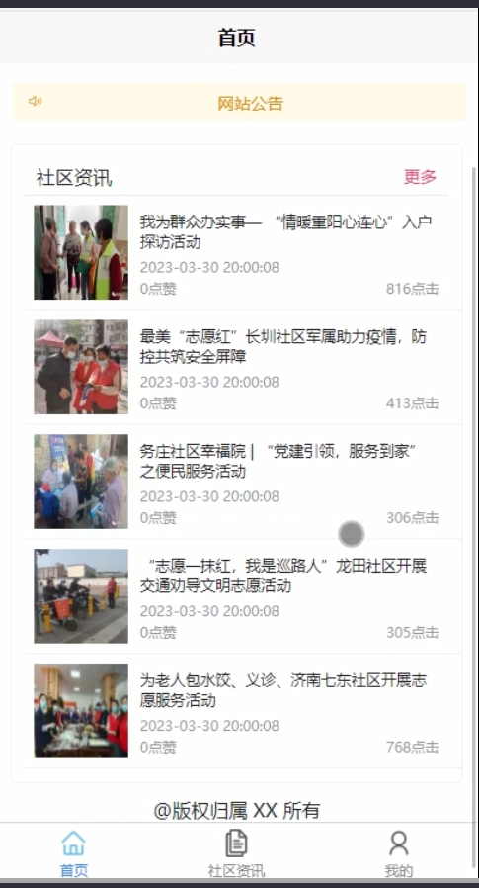
系统实现
系统首页展示
用户界面要尽量简洁大方，使用户能够方便找到需要的功能入口，浏览、且要易于修改和维护，同时还要保证用户合法和系统安全。
Notes:
版权声明：聆听视觉出品定制加Q9931002,定制只需10元

Slide 7
总结与展望
通过小程序社区物业信息管理系统的开发，本人巩固了之前学过的知识，如今将平时所学到的知识融合在设计中，在设计过程中，做了很多的准备，首先，在数据库系统的设计过程中，尤其是在数据库的工作原理、工作特点，对其深刻的讨论，与此同时，对于小型站点来说，最好服务器的选择，其次，利用所学的知识点分析所做的系统，并在此基础上设计。
目前本系统已经上线，正在试运行阶段，用户反馈良好，基本完成用户所需，试运行过程中没有出现阻断性问题，有一些不足和小问题也及时予以修正，系统上线后，为了保证数据的安全性，对系统进行了备份操作，系统备份是每两个月备份一次，数据库备份为每周备份一次，系统部署在租赁的云平台服务器中。
本次系统上线成功后，得到了用户的高度认可，但是在功能上和性能上还需做进一步的研究处理，使其有更高的性能和更好的用户体验。
系统在以后的升级过程中，需要解决一系列用户所提出的问题，例如打印过程中如何避免浏览器的兼容性问题，大量用户访问时，如何保持较高的响应速度，在系统今后的升级过程中将着重解决这些安全性问题。
Option here
02
01
Option here
Option here
03
04
Option here

Slide 8
2022
谢谢观看
汇报人：

